Slide 1
Государственное учреждение Тульской области
«Комплексный центр социального обслуживания населения № 6».
Игровой самомассаж
кистей и пальцев рук
с использованием
подручных материалов
Для детей дошкольного возраста
Составитель: логопед
Жучкова Н.А.

Slide 2
Что можно использовать для массажа?
* Природный материал (шишки, орехи, горох, фасоль)
* Зубные щетки, одёжные, щетки для волос
* Бельевые прищепки
* Губки для мытья посуды
* Бигуди
* Бусы
* Ватные палочки
* Шестигранные карандаши
* Воздушные шарики, наполненные горохом, рисом, солью, манной крупой, гречневой и т.д.

Slide 3
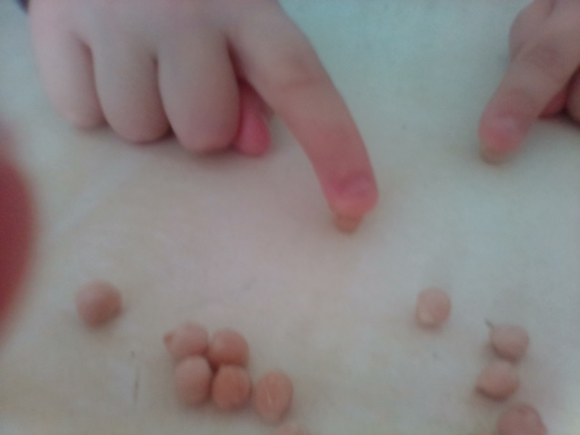
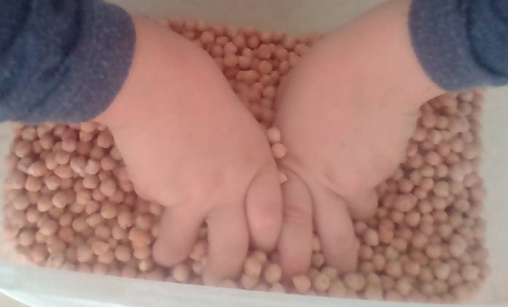
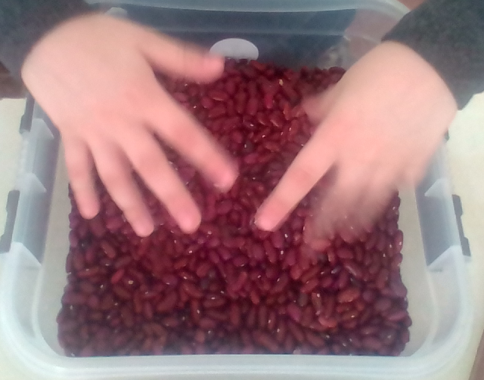
Самомассаж природным материалом
«Горох, фасоль»
* Прижимать горошину к столу, покатать пальцем по кругу. Так выполняем всеми пальцами сначала одной руки, затем другой.
«Дома я одна (один) скучала (скучал),
Горсть горошинок достала (достал).
Прежде чем игру начать,
Надо пальчику сказать:
«Пальчик, пальчик, мой хороший,
Ты прижми к столу горошек.
Покрути и покатай
И другому передай»
* «Бассейн» из гороха, фасоли
«Спрячь руки»
«Найди игрушку»
Найди игрушку, например, красного цвета…

Slide 4
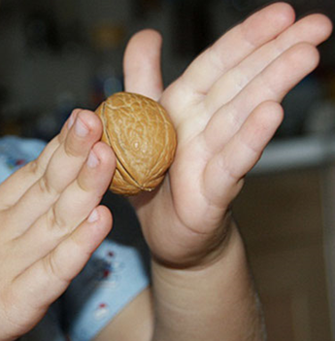
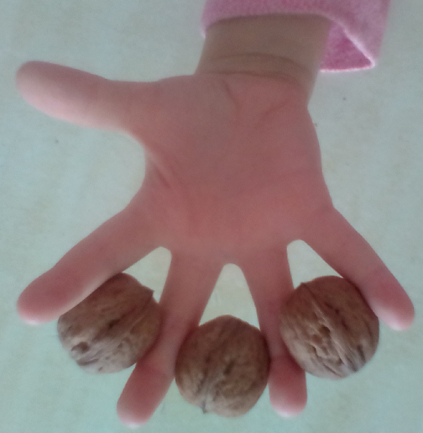
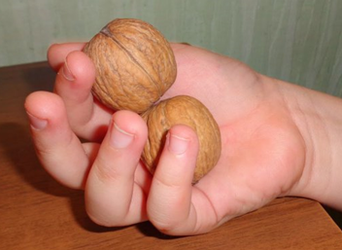
«Орехи»
Катать орех между ладонями движениями вверх-вниз, по кругу. Два ореха держать в одной руке и вращать одним вокруг другого.
«Прокачу я свой орех по ладоням снизу вверх,
А потом обратно, чтоб стало мне приятно.
Я катаю мой орех, чтобы стал круглее всех.
Вокруг Земли Луна летает,
а вот зачем – сама не знает»
Удерживать два (три) ореха между любыми растопыренными пальцами одной руки, обеих рук. Прокатить орех между пальцами.
«Научился два ореха
между пальцами держать.
Это в школе мне поможет
буквы ровные писать»
«Три ореха я возьму,
между пальцами зажму.
Раз, два, три, четыре, пять,
орехи сложно удержать!»

Slide 5
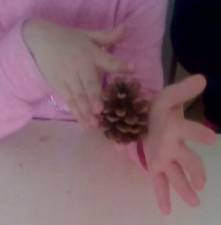
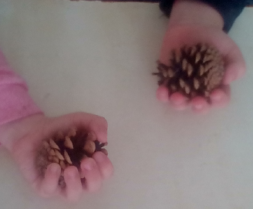
«Шишки»
Катать шишку между ладонями движениями вверх-вниз сначала медленно, затем увеличивать темп.
«У сосны, у пихты, ёлки
Очень колкие иголки.
Но ещё сильней, чем ельник,
Вас уколет можжевельник!»
«Шишкой я круги катаю,
(между ладоней по кругу)
Взад-вперед её гоняю,
(движения вверх-вниз)
Ей поглажу я ладошку,
А потом сожму немножко.
Каждым пальчиком прижму
И другой рукой начну.
А теперь последний трюк -
Шишка летает между рук»
(перебрасывание из руки в руку)

Slide 6
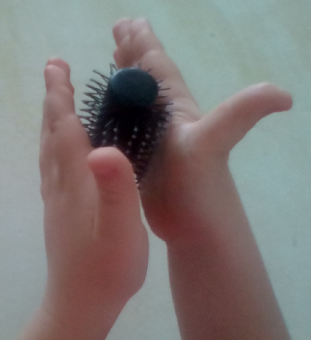
Самомассаж щётками
«Массажная щетка»
Катать круглую щётку для волос между ладонями.
«Ходит ёжик без дорожек,
Не бежит ни от кого.
С головы до ножек
Весь в иголках ёжик.
Как же взять его?»
«Ёжик ёрзает под шляпой.
Мы его поймали с папой.
Ёж иголки выпустил.
- Не волнуйся, выпустим!»
На каждый ударный слог осуществляются поглаживающие движения ладонями. Поверхности «иголочек» касаются не только пальцы, но и ладони. Направления движения — к себе.
Гладит мама-ежиха ежат:
«Что за пригожие детки лежат!»

Slide 7
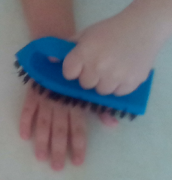
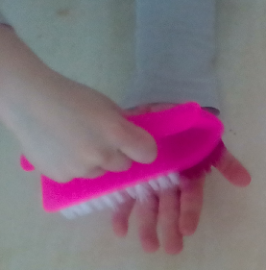
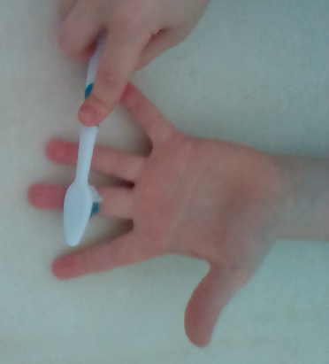
«Одёжная щётка, зубная щётка»
Поглаживающие движения щёткой по ладоням.
«Я люблю свою лошадку.
Причешу ей шёрстку гладко,
Гребешком приглажу хвостик
И верхом поеду в гости»
«Плывёт зубная щётка,
Как по морю лодка,
Как по речке пароход,
По пальчикам она идёт!»
Растирать щеткой пальцы правой руки, затем левой руки, начиная с большого.

Slide 8
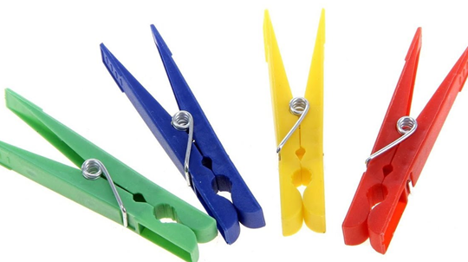
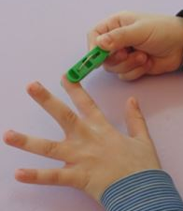
Самомассаж прищепками
Большой прищепкой на ударные слоги стихотворения поочерёдно «кусаем» ногтевые фаланги: от большого пальца к мизинцу и обратно. После первого двустишия — смена рук.
«Гусёнок»
Вот проснулся,
Встал гусёнок,
Пальцы щиплет он спросонок:
— Дай, хозяйка, корма мне
Раньше, чем моей родне.
На каждое название надеваем прищепку на каждый палец, начиная с мизинца. На последнюю строчку показываем большие пальцы.
«Как у нашей кошки на ногах сапожки.
Как у нашей свинки на ногах ботинки.
А у пса на лапках – голубые тапки.
А козлёнок маленький обувает валенки.
А сыночек Вовка – новые кроссовки.
Вот так! Вот так! Новые кроссовки!»

Slide 9
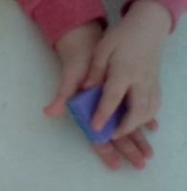
«Губки для мытья посуды»
«Стирка»
Постираем в ванночке рубашечку для Анночки,
Платьице для Олечки, трусики для Колечки,
Кофточку Мариночке, платочек для Ириночки
Гладят ладонь и пальцы жёсткой стороной губки.
«Посуда»
Посуду моет наш Антошка.
Моет вилку, чашку, ложку.
Вымыл блюдце и стакан,
И закрыл покрепче кран.
«Капитан»
Я плыву на лодке белой
По волнам с жемчужной пеной.
Я - отважный капитан,
Мне не страшен ураган.
Гладят ладонь жёсткой стороной губки.

Slide 10
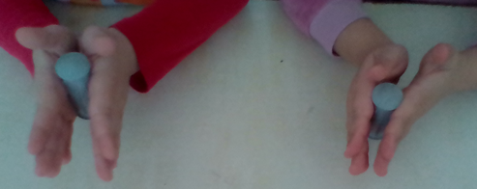
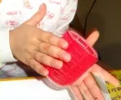
«Бигуди»
Дети катают бигуди между ладонями вперёд-назад, руки держат перед собой.
«Метелица»
Крутит, вертит, стелется
По дворам метелица,
Заметает все пути,
Не проехать, не пройти.
«Машины»
По шоссе снуют машины,
По шоссе снуют их шины.
Под шуршанье шустрых шин
Сладко спит шофёра сын.
«Самокат»
Самокат, самокат,
Самокату очень рад!
Сам качу, сам качу
Самокат куда хочу!

Slide 11
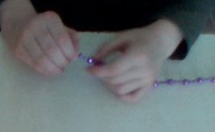
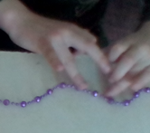
«Бусы»
«Бусы»
Дома я одна скучала,
Бусы мамины достала,
Бусы я перебираю,
Свои пальцы развиваю.
Считать количество бусин в прямом и обратном порядке.
Перебирать бусы и называть дни недели, месяцы, имена и т. д.
Щелчки каждым пальцем по подвешенным бусам.
Прокатывать бусинки по столу каждым пальчиком.
Катать бусины между ладоней.
«Покатаю я в руках
Бусинки – горошки.
Станьте ловкими скорей Пальчики, ладошки»

Slide 12
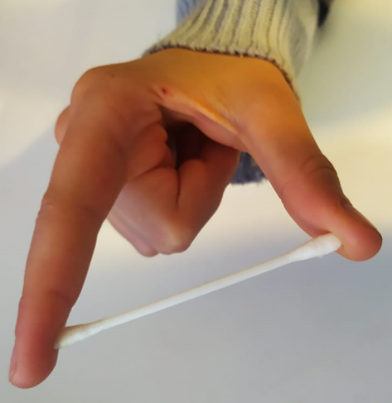
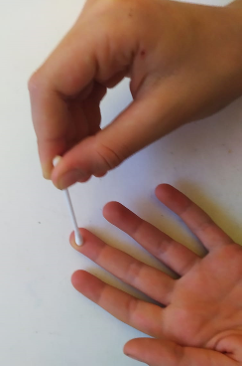
«Ватные палочки»
Дети ставят палочку на большой палец руки и держат указательным, затем нажимают на подушечку каждого пальца ватной палочкой. Меняют руки.
«Иголка»
Иголка - иголка, ты остра и колка,
Не коли мне пальчик,
Шей сарафанчик!
«Смородина»
Как на щёчке родинки,
Чёрные смородинки.
На кустах в саду растут – Похозяйничаем тут.
Дети многократно нажимают палочками на ладонь.
«Барабан»
Барабанить можно громко,
Барабанить можно звонко,
Барабанить сильно можно,
Только тихо очень сложно!

Slide 13
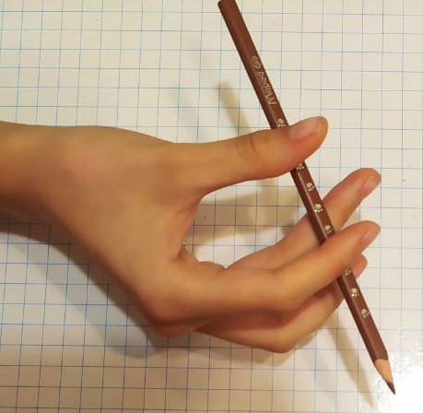
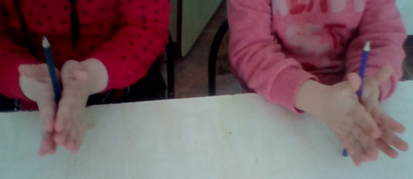
«Шестигранные карандаши»
Вращать шестигранный карандаш между большим, средним, указательным пальцами, а затем вращают по часовой стрелке.
«Юла»
У щенка забот немало:
Вот юла затанцевала –
Раскрутил щенок в углу
Эту юркую юлу.
«Самолёт»
Самолёт построим сами,
Понесёмся над лесами,
Понесёмся над лесами,
А потом вернёмся к маме.
Катать карандаш между ладоней.
«Карандаш в руках катаю,
Между пальчиков верчу.
Непременно каждый пальчик
Быть послушным научу»

Slide 14
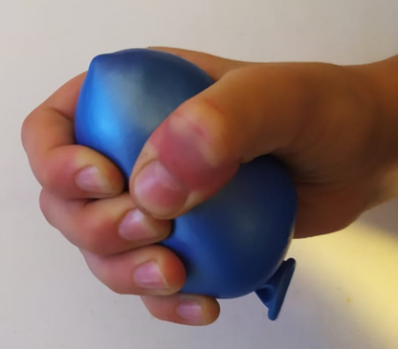
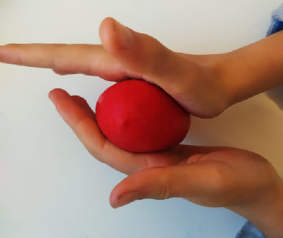
«Воздушные шарики с разными наполнителями»
«Шарик в руки мы возьмем,
Покатаем и сожмем,
Вверх подбросим и поймаем,
Вновь немножко покатаем
И ладошками прижмем.
И потрем его слегка,
Помассируем бока»
Эти шарики берем
Ими ручки разомнем.
Каждый шарик не простой -
Этот с солью, с рисом тот.
Меж ладошками кладем
Им ладошки разотрем.
Вверх и вниз его катаем
Свои ручки развиваем!
Можно шар катать по кругу,
Перекидывать друг другу.
Раз, два, три, четыре, пять -
Нам пора и отдыхать!

Slide 15
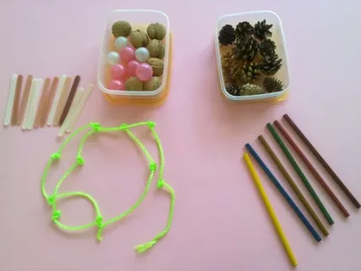
Спасибо за внимание!
Удачи!

